Slide 1
Физиотерапия при переломе нижней челюсти
Выполнила:
Земскова А.В.
504 группа

Slide 2
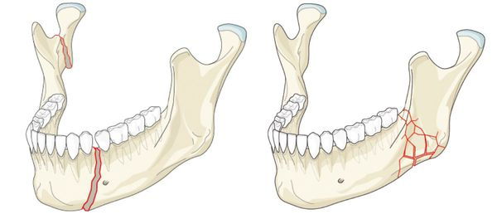
Переломы
Переломы челюстей - нарушение целостности костной ткани под влиянием механического воздействия. Среди травм костей лицевого скелета ведущее место занимают переломы нижней челюсти (70-85%).

Slide 3
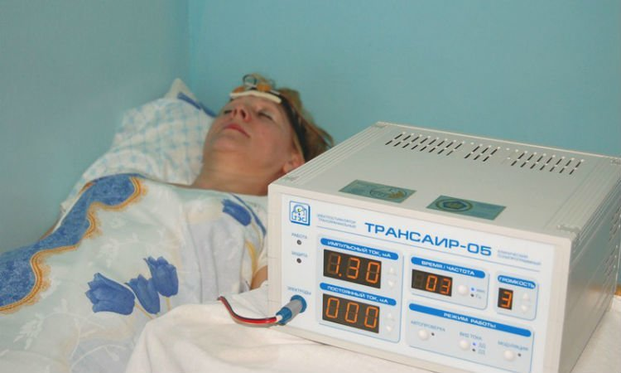
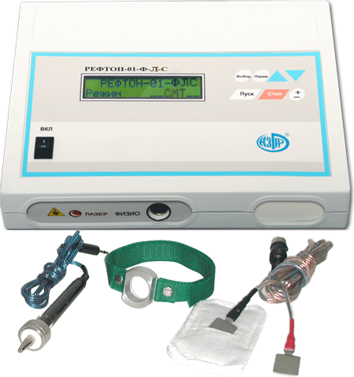
В физиотерапевтическом лечении переломов большое влияние имеет применение импульсных токов, которые оказывают многогранное влияние на течение процессов консолидации отломков. Импульсные токи стимулируют микроциркуляцию, трофические процессы, реиннервацию в поврежденном регионе и, что наиболее важно, восстанавливают двигательную активность мышц. Однако необходимо помнить о том что применение импульсных токов оправданно только в случае наличия фиксированных отломков кости, при нефиксированных отломках их применение противопоказано. Могут быть использованы различные виды токов: флюктуирующий, синусоидально-модулированный, диадинамический. Воздействие проводят в проекции жевательной мышцы на стороне травмы.
Флюктуирующий ток. Длительность процедуры флюктуоризации — 15-20 мин., на курс — 6-8 процедур ежедневно, наложение электродов экстра- или интраоральное.
Синусоидально-модулированный ток. Результатом физиотерапии является, в первую очередь, активизация кровообращения. СМТ ускоряет обменные процессы в организме, способствует улучшению трофики тканей

Slide 4
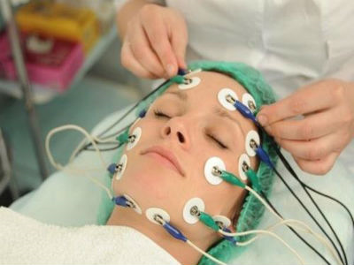
Электростимуляция мышц лица
При сочетанных травмах, множественных переломах нижней челюсти наиболее эффективно применение многоканальной электростимуляции мышц, участвующих в движении нижней челюсти. Электроды накладывают на мышцы с двух сторон: жевательную, височную, переднее брюшко двубрюшной мышцы. Расположение электродов в слуховом проходе и на сосцевидном отростке позволяет восстановить иннервацию при сопутствующих нейропатиях ветвей тройничного нерва.

Slide 5
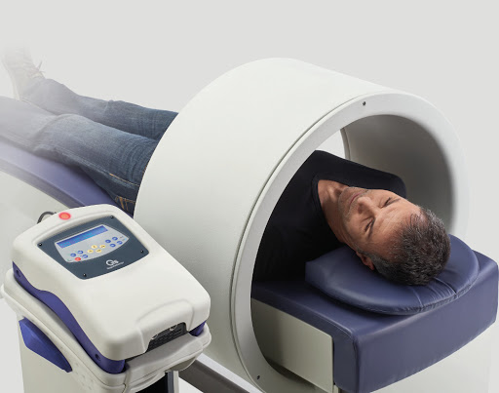
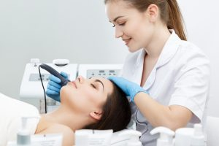
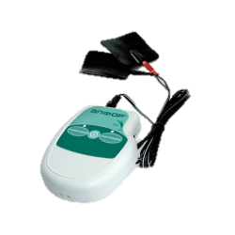
Магнитотерапия Ультразвуковая терапия Электрофорез
Эффективным в лечении переломов челюстей считается воздействие магнитным полем с целью улучшения регионального кровообращения.
Переломы нижней челюсти в 90% случаев сопровождаются повреждением нижнего альвеолярного нерва. При наличии данного повреждения назначают ультрафонофорез гидрокортизона, лекарственный электрофорез витаминов группы В.

Slide 6
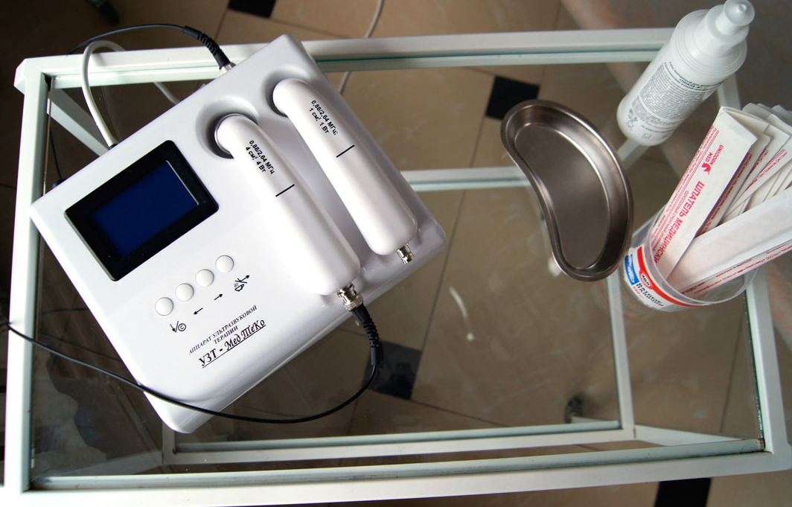
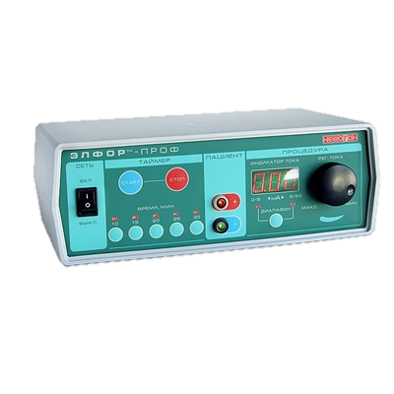
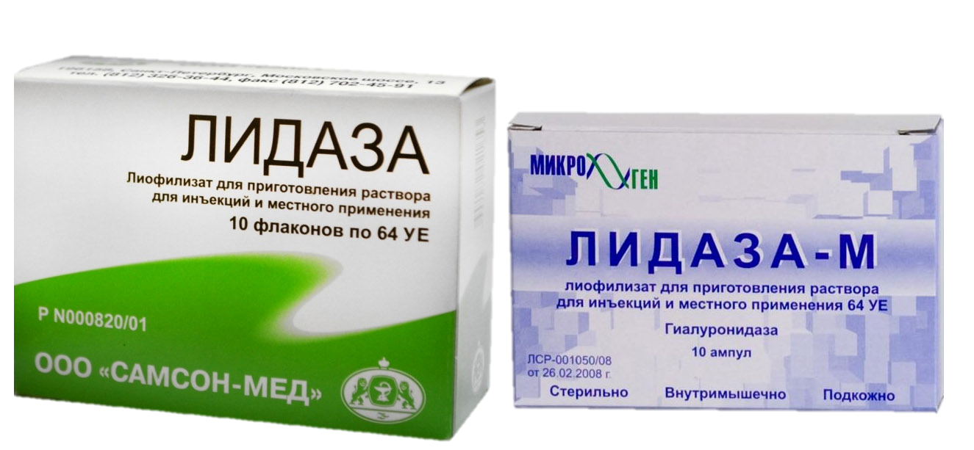
Ультразвуковая терапия. Электрофорез
Учитывая возможность развития рубцовых изменений в нервно-мышечном аппарате, для активации репаративных процессов применяют лекарственный электрофорез с лидазой, йодом или же ультрафонофорез с контрактубексом или лидазой, также эффективно применение диадинамотерапии с использованием тока модулированного длинным периодом.

Slide 7
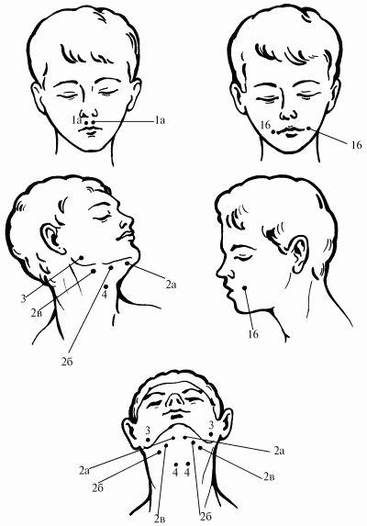
Массаж
Массаж лица, шеи, воротниковой области улучшает кровообращение и способствует восстановлению функциональной активности мышц.

